Slide 2
Estudi de la demografia i l’economia a la ciutat de Barcelona (2017)
Maties Obiols
Fèlix Obiols
Marc Crusellas
Valentino Peña

Slide 3
Índex
Procés
Programes utilitzats
Evolució de la població
Emigració
Immigració
Mortalitat
Natalitat
Economia
Atur
Renda Familiar
Lloguer mitjà

Slide 4
Procés
Selecció del tema
Descàrrega de fitxers
Creació de mapes - Instamaps
Conclusió final
Atur
Renda Familiar
Immigració
Emigració
Taxa de Natalitat
Taxa de Mortalitat
Notes:
Hablar claro

Slide 5
Programes utilitzats
Instamaps
Microsoft Publisher
Microsoft Word
Microsoft Excel
Notes:
Hablar claro

Slide 6
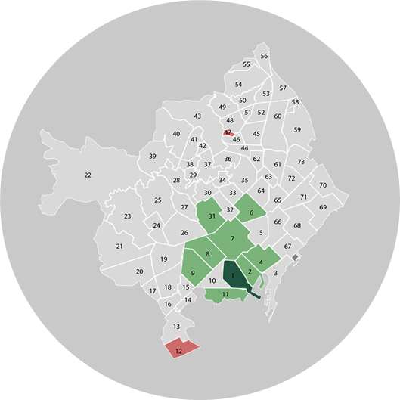
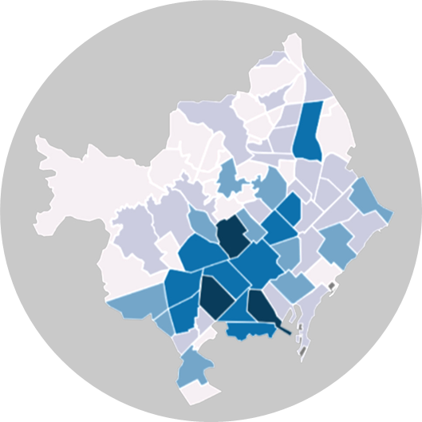
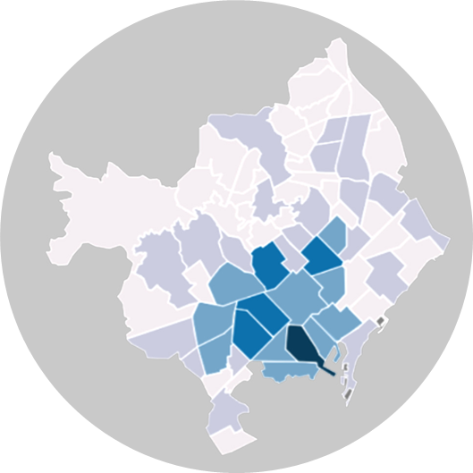
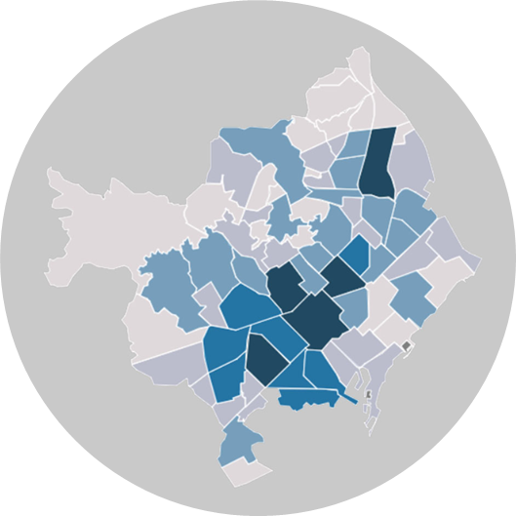
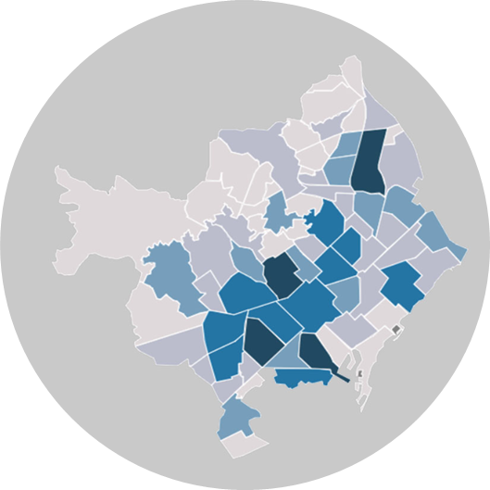
Evolució de la població
Emigració
Immigració
Mortalitat
Natalitat

Slide 7
Emigració
La localització on més gent emigra cap a altres zones són els barris del districte Ciutat Vella on tradicionalment residia la població amb un nivell de renda menor
En canvi els del centre de la ciutat (Eixample, Les Corts) mantenen un equilibri estable entre la gent que surt i la que es queda
Quant més fosc, més nombre d’emigrants
Notes:
Hablar claro

Slide 8
Immigració
Els barris de Ciutat Vella són els preferits pels estrangers de major poder adquisitiu per la seva proximitat al mar i a la Barcelona històrica
I a menor escala, succeeix el mateix a la Vila de Gràcia, barri que està replet de pisos turístics, així com a la dreta i a l’esquerra de l’Eixample
Quant més fosc, més nombre d’immigrants
Notes:
Hablar claro

Slide 9
Mortalitat
Cada vegada hi ha menys diferències en les taxes de mortalitat per barris
Així com entre el 2011 - 2013 la diferència era de 4,3 anys, entre el 2014 - 2017 es va reduïr a 2,7 anys
L’esperança de vida assoleix rècords històrics de 81,2 anys en els home i 86,9 en les dones
Les veïnes de Nou Barris amb les rendes més baixes de la ciutat assoleixen l’esperança de vida més alta: 87,7 anys
Quant més fosc, més mortalitat
Notes:
Hablar claro

Slide 10
Natalitat
No hi ha quasi diferència entre el nombre de naixements de nois (6.978) i de noies (6.548)
Els barris amb més immigració resulten ser en els que neixen més nens i nenes (El Raval, Nova Esquerra de l’Eixample)
Quant més fosc, més natalitat
Notes:
Hablar claro

Slide 11
Evolució de la població
La població de Barcelona ha estat estancada durant els últims 25 anys, tanmateix desde el 2017 està començant a créixer (14.170 persones més empadronades)
Al 2017, la població extrangera va augmentar de l’ordre de 20.885 persones i van disminuir 6.175 espanyols
L’auge de resiedents extrangers (288.675) segueix en augment
Quant més fosc és el verd, més creix la població anualment. Les zones vermelles signifiquen un descens de la població
Notes:
Hablar claro

Slide 12
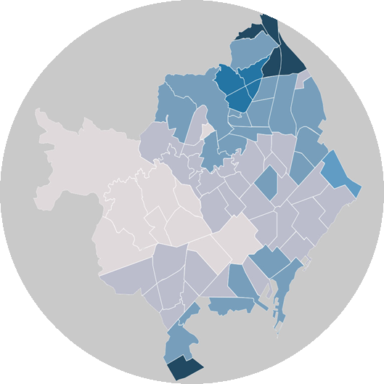
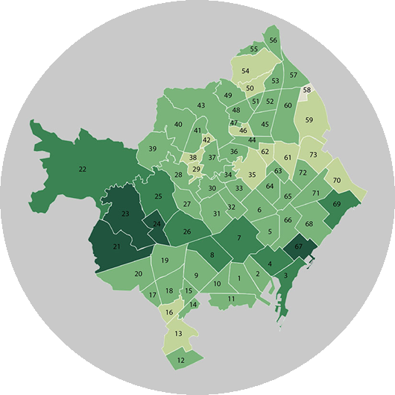
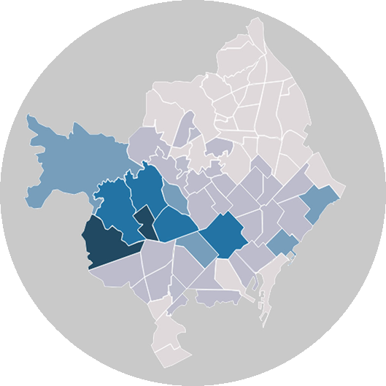
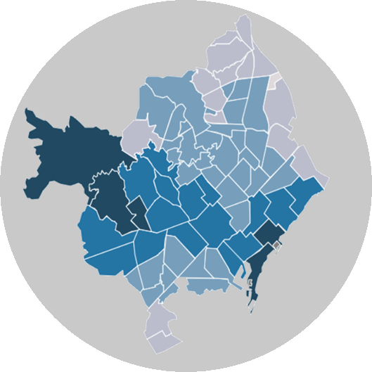
Economia
Atur
Renda Familiar
Lloguer mitjà

Slide 13
Atur
El nombre d’aturats en relació a la població de cada barri és més elevat als barris perifèrics (exceptuant els districtes de Sarrià-Sant Gervasi i Les Corts)
Podem establir una clara relació entre la taxa d’atur i la renda familiar mitjana. D’aquí el fet que s’exclogui tant Sarrià-Sant Gervasi com Les Corts
Quant més fosc, la taxa d’atur és més alta
Notes:
Hablar claro

Slide 14
Renda Familiar
Més del 50% de les rendes familiars a la ciutat de Barcelona pertanyen a rendes mitjanes
Sarrià-Sant Gervasi i Les Corts són els barris amb rendes més altes de la ciutat
Els districtes de Sant Martí, Sants Montjuïc, Ciutat Vella, Horta-Guinardó, i Sant Andreu, se situen per sota de la mitjana
Quant més fosc, més elevada és la renda familiar mitjà
Notes:
Hablar claro

Slide 15
Lloguer Mitjà
El preu mitjà del lloguer se situa a 877,28 €/mes
El resultat mitjà més alt se situa a Ciutat Vella, fet causat pels pisos turístics
Com més fosc, el preu del lloguer mitjà és més alt
Notes:
Hablar claro

Slide 16
Economia
La burgesia catalana tradicionalment ha viscut els barris de la zona alta, donant-li l’esquena al mar
En el mapa en pantalla, és fàcil adonar-se de que els nivells més alts de renda se situen a Pedralbes, Sarrià i Tres Torres, però apareix entre aquests La Vila Olímpica, degut a la presència de gent que viu i treballa en les empreses tecnològiques de la zona (22@)
Quant més fosc, menor és l’atur, més elevada és la renda familiar i més alt el lloguer mitjà
Notes:
Hablar claro

